Slide 1
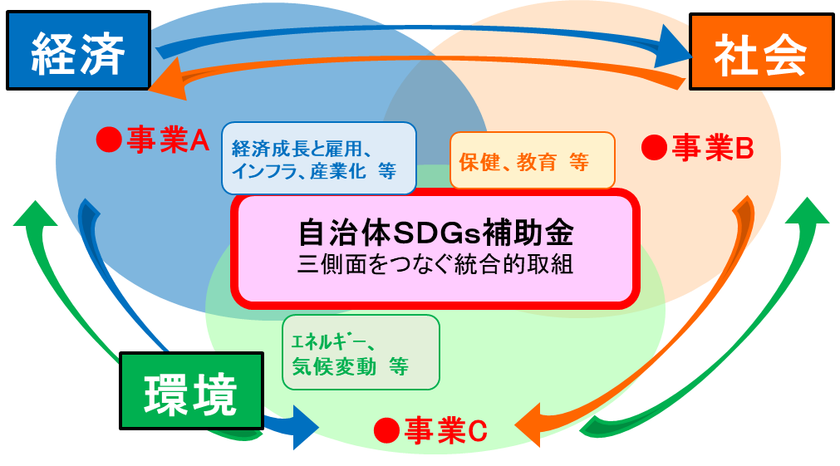
SDGs未来都市の概要
資料１
制度の概要 ※いずれも前回内容（応募要領は例年1月に公表）
内閣府、有識者の助言
地方創生に向け、自治体によるSDGsの達成に資する優れた取組を提案する都市を「SDGs未来都市」として、また、未来都市提案書に記載された、特に先導的な事業を「自治体SDGsモデル事業」として選定。2018年～2020年の3か年で実施（2021年以降は未定）。
◆「未来都市」の提案に必要な記載事項
〇 先駆性という意味では、過去に例のない共同提案という形式は一案。ただし、自治体間の合意形成に相当の労力が予想されること、また、自治体間の取組みを相互に連関させ、一つのストーリーとして提案することには、相当高いハードルがある。
〇 未来都市は、最終年度ということもあり応募が殺到することが予想される。採択には、過去に事例の無い内容や分野に取り組むなど、他の自治体提案と差別化が必要ではないか。
〔選定実績〕
 | 未来都市 | モデル事業
2018年 | 29都市 | 10都市
2019年 | 31都市 | 10都市
考えられる提案パターン
・ 地域の特徴、今後の課題とあるべき姿
・ 優先的に取組むゴール/KPI
・ 今後3年間の取組みの方向性 ・ スケジュール 等
全体計画
＜パターン１＞
個別提案
＜パターン2＞
個別提案（連携提案）
＜パターン3＞
共同提案（一本化）
（府） （市町村）
（府）
（市町村）
（府） （市町村）
提案書
提案書
提案書
・府と市町村で調整・協議しながら
提案書を作成
・万博など共通テーマのもと、できる
だけ全体計画をリンクさせる
・それぞれのモデル事業についても
できるだけ補完関係を構築
（モデル事業の自治体補完は、
神奈川、郡山で前例あり）
提案書
提案書
（全て新規事業＋KPI）
・３側面それぞれの事業 ・３側面をつなぐ事業 ・３側面の相乗効果
全体
計画
全体
計画
全体
計画
全体
計画
全体
計画
モデル事業
モデル
事業
モデル
事業
モデル
事業
モデル
事業
モデル
事業
モデル
事業
＜１＞ 提案の新規性 | 低 パターン１ ＜ パターン２ ＜ パターン３ 高
＜２＞ 合意形成等の難易度 | 低 パターン１ ＜ パターン２ ＜ パターン３ 高
＜３＞ 自治体の独自性 | 高 パターン１ ＞ パターン２ ＞ パターン３ 低
提案にあたっての論点
○提案のパターンに関わらず、府内の自治体が相互に連携・協調している形を見せてはどうか
○万博とG20という他府県で用いることができないキーワードを盛り込むことが差別化につながるのではないか。
○提案要件のうち、「国際貢献」、「ステークホルダーとの連携充実」などについては、共通の枠組み（仕組み）を検討してはどうか。
◆スケジュール（過去実績より）
1月 2月 3月 4月 5月 6月 7月
未来都市募集要領公表
（相談会の開催 など）
提案受付期間
（2月末から2週間程度）
ヒアリング審査 など
選定
結果公表

